Slide 1
PENYUSUNAN DAYA SERAP TKA
BAHASA INGGRIS • TAHUN 2025
Dari membaca data → menemukan gap → merevisi asesmen → menyusun instrumen yang selaras.
LK 1
LK 2
LK 3
Kartu Soal
Kisi-kisi
Elfi Dawiyah, S.Pd.
Guru SMAN 1 Kaway XVI
Bahan presentasi berbasis LK dan perangkat asesmen yang diunggah
MGMP Bahasa Inggris SMA • Penyusunan Daya Serap TKA 2025 1

Slide 2
01 • PEMAHAMAN DASAR
Apa Itu TKA?
Tes Kemampuan Akademik (TKA) adalah asesmen terstandar untuk memperoleh gambaran capaian kemampuan akademik peserta didik pada kompetensi tertentu.
Mengukur
Memetakan
Menjadi dasar perbaikan
Memberikan gambaran capaian kemampuan akademik siswa secara lebih terukur.
Membantu melihat kompetensi yang sudah kuat dan kompetensi yang masih perlu diperkuat.
Data dapat digunakan sekolah dan guru untuk merefleksi pembelajaran serta memperbaiki asesmen.
Dalam presentasi ini, hasil TKA digunakan sebagai titik awal untuk menyusun daya serap, mengidentifikasi gap, dan memperbaiki instrumen asesmen Bahasa Inggris.
MGMP Bahasa Inggris SMA • Penyusunan Daya Serap TKA 2025 2

Slide 3
02 • MANFAAT TKA
Manfaat TKA bagi Sekolah dan Siswa
Bagi Sekolah
Bagi Siswa
• Memetakan capaian kompetensi siswa berdasarkan data.
• Memberikan gambaran tentang kemampuan akademik yang telah dikuasai.
• Menentukan kompetensi yang perlu menjadi prioritas perbaikan.
• Membantu mengetahui area kompetensi yang masih perlu ditingkatkan.
• Menjadi bahan refleksi untuk pembelajaran dan asesmen.
• Melatih kesiapan menghadapi asesmen terstandar.
• Mendorong penyusunan program tindak lanjut yang lebih terarah.
• Mendorong siswa memahami proses belajar dan memperbaiki strategi belajarnya.
• Memperkuat budaya sekolah berbasis data.
• Menjadi salah satu sumber informasi untuk pengembangan pembelajaran yang sesuai kebutuhan.
Catatan: manfaat di atas merupakan penjelasan penguatan untuk presentasi; LK yang diunggah terutama berfokus pada pemanfaatan data TKA untuk perbaikan asesmen.
MGMP Bahasa Inggris SMA • Penyusunan Daya Serap TKA 2025 3

Slide 4
01 • ORIENTASI
Tujuan Presentasi
Target yang ingin dicapai
1
Baca data TKA
• Memahami alur penyusunan daya serap TKA Bahasa Inggris.
• Menganalisis kompetensi yang masih rendah berdasarkan data TKA.
• Menyelaraskan TP, kompetensi TKA, asesmen sekolah, dan pembelajaran.
• Mengidentifikasi gap pada kompleksitas berpikir, stimulus, bentuk soal, dan distractor.
• Menghasilkan soal yang lebih kontekstual, berbasis penalaran, dan mendukung literasi.
2
Petakan gap
3
Revisi soal
4
Susun kartu soal
5
Finalisasi kisi-kisi
Kunci utamanya: tujuan → bukti belajar → aktivitas, lalu cek kembali keselarasan.
MGMP Bahasa Inggris SMA • Penyusunan Daya Serap TKA 4045 4

Slide 5
02 • ANALISIS DATA
Membaca Daya Serap TKA
Temuan dari LK 1
7,53%
Pemahaman Tekstual
• Pemahaman Tekstual: 7,53% pada contoh capaian rendah.
• Pemahaman Inferensial: 7,37% pada contoh capaian rendah.
• Pemahaman Tekstual pada stimulus Great Barrier Reef: 9,25%.
• Data ini digunakan sebagai cermin untuk menentukan kompetensi yang perlu diperkuat.
7,37%
Pemahaman Inferensial
9,25%
Tekstual – stimulus
Catatan: angka di atas adalah contoh capaian rendah yang tercantum pada LK 1, bukan rekap seluruh sekolah.
MGMP Bahasa Inggris SMA • Penyusunan Daya Serap TKA 2025 5

Slide 6
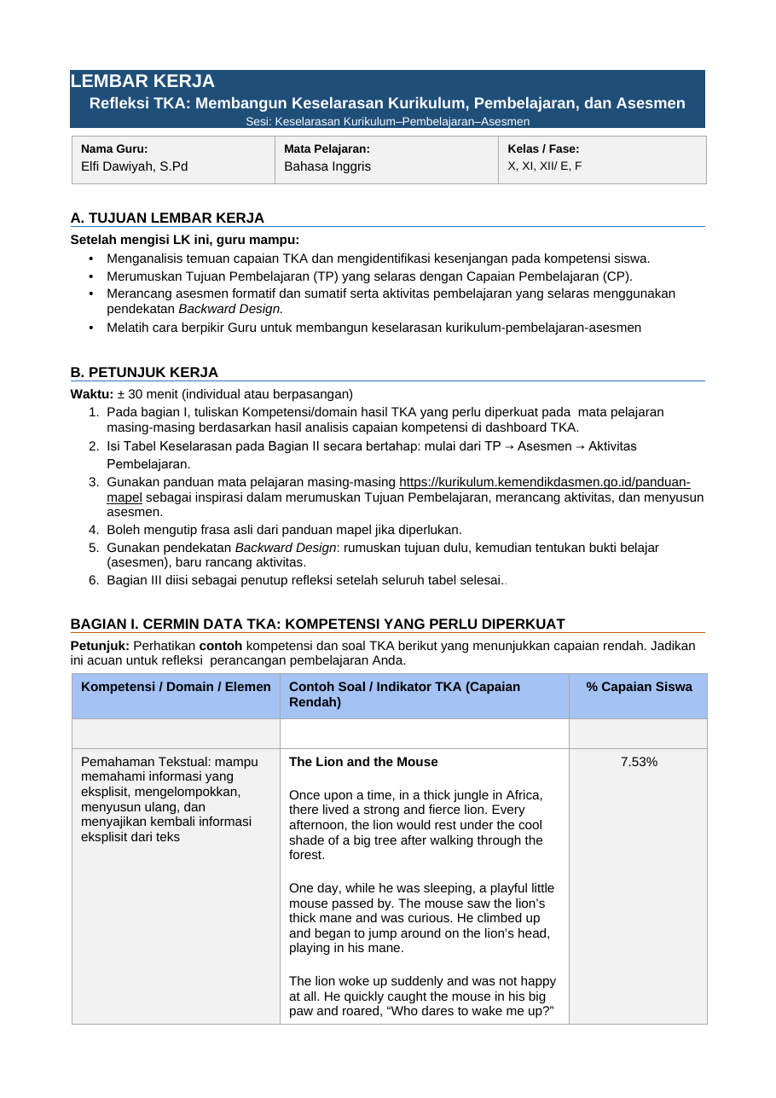
03 • LK 1
LK 1 • Keselarasan Kurikulum–Pembelajaran–Asesmen
Cara menggunakan LK 1
• Bagian I: cermati kompetensi/domain TKA yang perlu diperkuat.
• Bagian II: isi bertahap TP → Asesmen → Aktivitas Pembelajaran.
• Gunakan pendekatan Backward Design: tujuan dulu, bukti belajar, baru aktivitas.
• Bagian III: refleksi setelah tabel selesai.
Cuplikan LK 1 dari dokumen yang diunggah
MGMP Bahasa Inggris SMA • Penyusunan Daya Serap TKA 2025 6

Slide 7
03 • LK 1
LK 1 • Dari Data Menjadi Tujuan Pembelajaran
DATA TKA
TP
ASESMEN + AKTIVITAS
Kompetensi yang capaiannya rendah
Rumusan kemampuan yang perlu dicapai siswa
Bukti belajar dan pengalaman belajar yang selaras
Prinsip Backward Design: jangan mulai dari soal; mulai dari kemampuan yang harus dibuktikan.
MGMP Bahasa Inggris SMA • Penyusunan Daya Serap TKA 2027 7

Slide 8
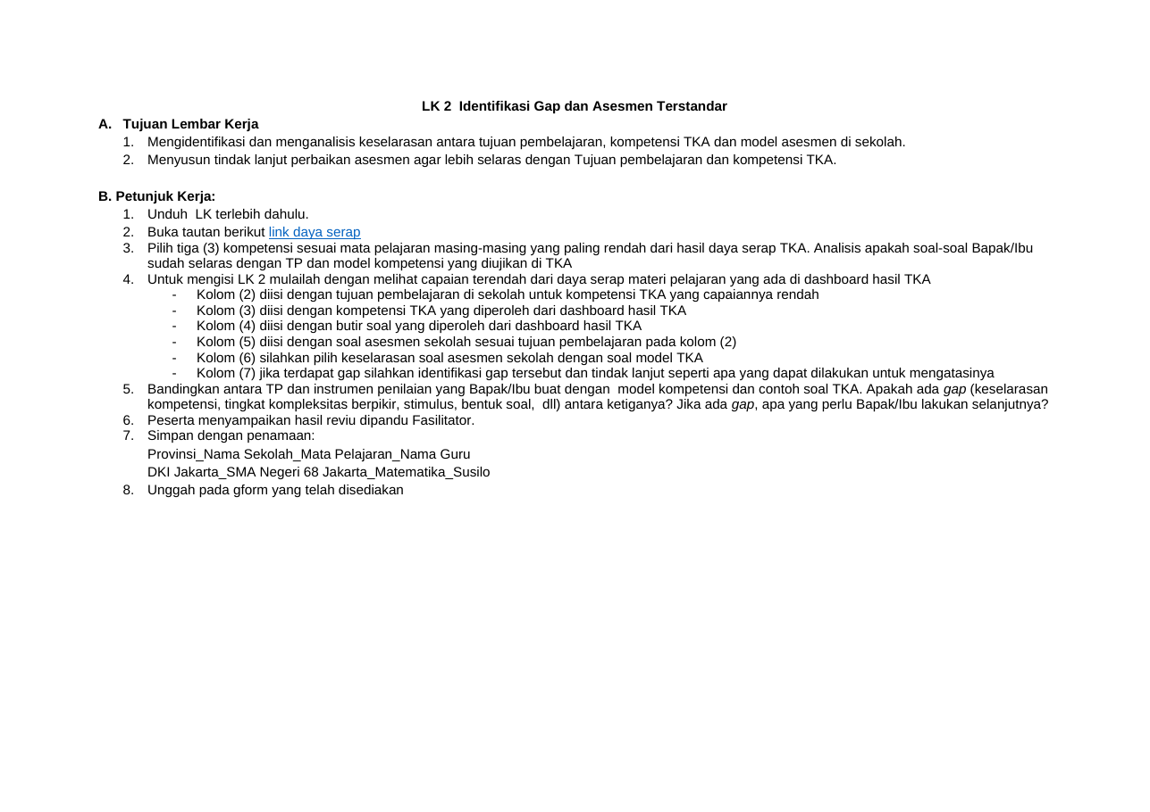
04 • LK 2
LK 2 • Identifikasi Gap & Tindak Lanjut
Isi inti LK 2
• Pilih 3 kompetensi dengan capaian paling rendah.
• Bandingkan TP sekolah dengan kompetensi dan contoh soal TKA.
• Cek keselarasan instrumen: kompetensi, kompleksitas berpikir, stimulus, dan bentuk soal.
• Jika ada gap, tuliskan identifikasi masalah dan tindak lanjut.
Cuplikan LK 2 dari dokumen yang diunggah
MGMP Bahasa Inggris SMA • Penyusunan Daya Serap TKA 2025 8

Slide 9
04 • LK 2
Contoh Gap yang Ditemukan
Konteks
Level kognitif
Soal asesmen belum cukup kontekstual terhadap tujuan pembelajaran.
Level soal belum mencapai tahap analisis sesuai TP.
Distractor
Variasi bentuk
Pengecoh pilihan jawaban belum berfungsi optimal.
Perlu variasi PG, PGK-MCMA, atau PGK Kategori.
Tindak lanjut dalam LK 2 diarahkan pada soal yang kontekstual, peningkatan level menjadi L3, variasi model soal, dan distractor yang berfungsi.
MGMP Bahasa Inggris SMA • Penyusunan Daya Serap TKA 2025 9

Slide 10
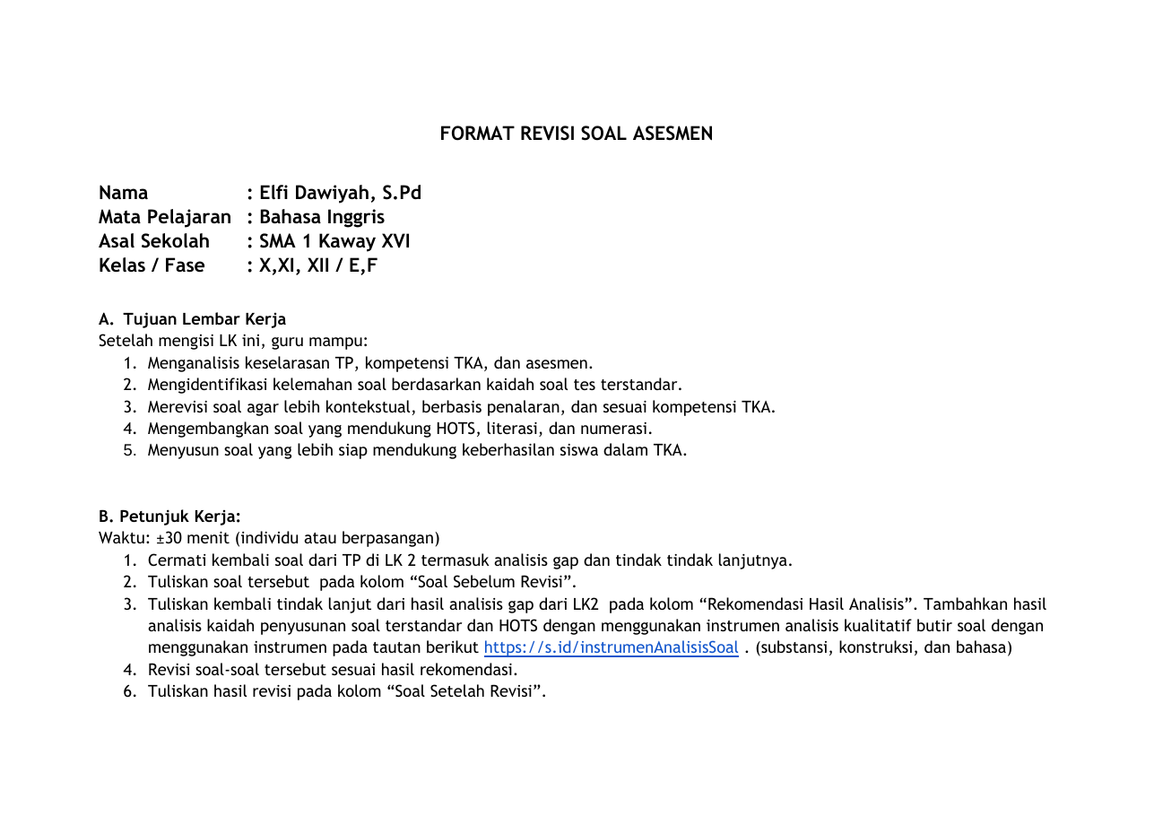
05 • LK 3
LK 3 • Revisi Soal Asesmen
Alur revisi
• Soal sebelum revisi → tuliskan soal yang dianalisis dari LK 2.
• Rekomendasi hasil analisis → bawa gap dan hasil analisis kaidah soal.
• Soal setelah revisi → ubah sesuai rekomendasi.
• Analisis mencakup substansi, konstruksi, dan bahasa; diarahkan lebih kontekstual dan berbasis penalaran.
Cuplikan LK 3 dari dokumen yang diunggah
MGMP Bahasa Inggris SMA • Penyusunan Daya Serap TKA 2025 10

Slide 11
05 • LK 3
Sebelum → Sesudah: Prinsip Revisi
Sebelum
Rekomendasi
Sesudah
Pertanyaan cenderung menguji informasi langsung.
Naikkan kompleksitas, perkuat konteks, dan perbaiki distractor.
Soal diarahkan pada analisis/inferensi dan bukti tekstual.
Contoh pada LK 3: soal 'Little Red Riding Hood' diarahkan ke alasan tersirat berdasarkan bukti tekstual.
MGMP Bahasa Inggris SMA • Penyusunan Daya Serap TKA 2025 11

Slide 12
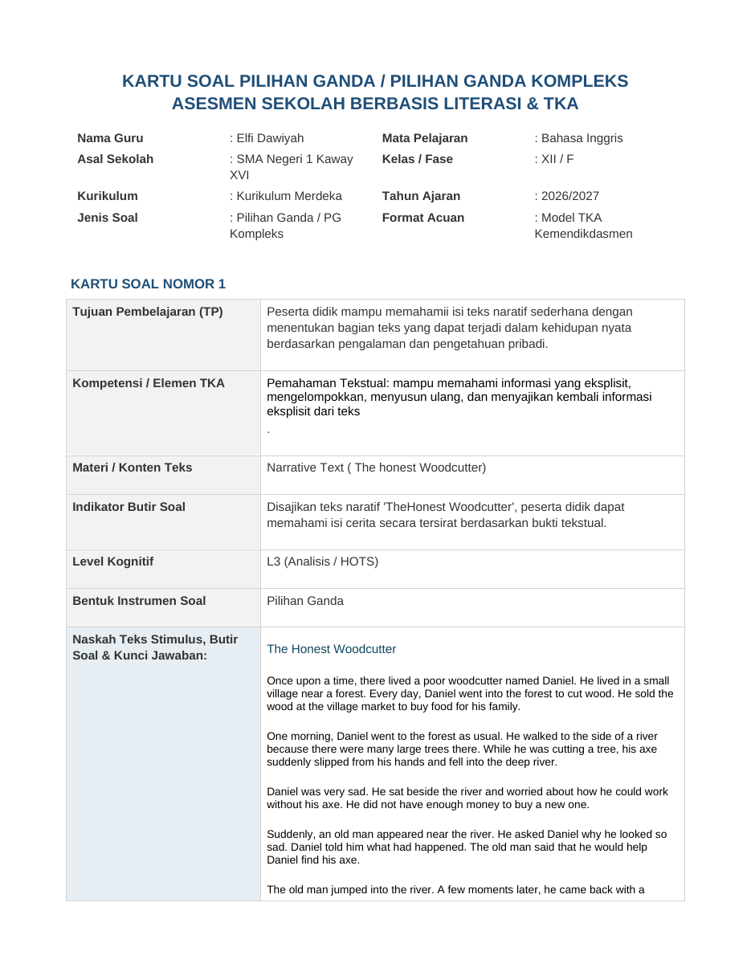
06 • KARTU SOAL
Kartu Soal • Menjamin Keterlacakan
Komponen penting
• TP: kemampuan yang ditargetkan.
• Kompetensi/Elemen TKA: domain yang diuji.
• Materi/konten dan indikator butir.
• Level kognitif: contoh pada kartu menggunakan L3 (Analisis/Evaluasi/HOTS).
• Bentuk instrumen, stimulus, butir soal, dan kunci jawaban.
Cuplikan Kartu Soal dari dokumen yang diunggah
MGMP Bahasa Inggris SMA • Penyusunan Daya Serap TKA 2025 12

Slide 13
06 • KARTU SOAL
Kartu Soal • Contoh Variasi Model
Bentuk
Stimulus
Fokus
Level
PG
The Honest Woodcutter
Klasifikasi informasi
L3 Analisis
PG Kompleks / MCMA
The Brave Elephant…
Memilih beberapa bukti karakter
L3 Evaluasi
PG Kompleks / MCMA
The Proud Eagle…
Mengantisipasi kelanjutan cerita
L3 Evaluasi
PG
A Little Drop of Honey
Sebab–akibat tersirat
L3 Analisis
Variasi bentuk soal membantu menguji kompetensi dengan cara yang lebih sesuai karakter tuntutan TKA.
MGMP Bahasa Inggris SMA • Penyusunan Daya Serap TKA 2025 13

Slide 14
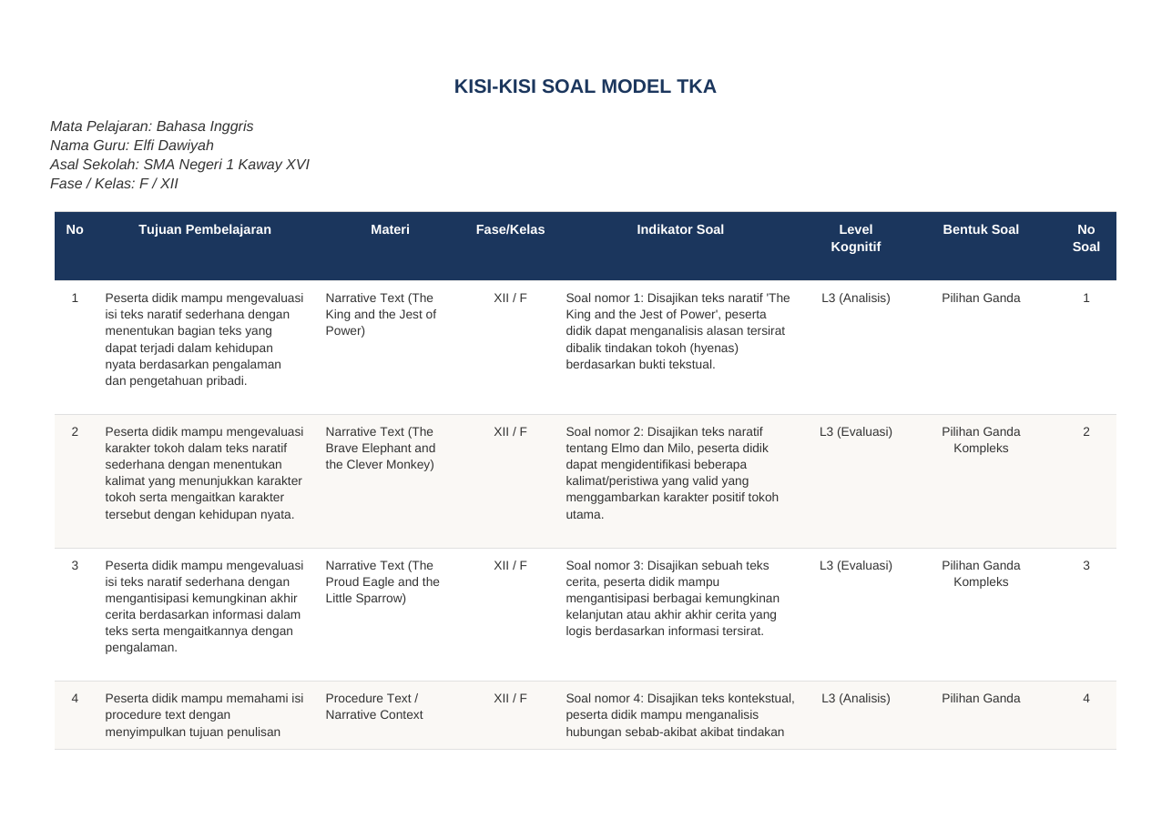
07 • KISI-KISI
Kisi-kisi • Blueprint Sebelum Menulis Banyak Soal
Kolom yang perlu konsisten
• TP dan materi/konten.
• Fase/kelas.
• Indikator soal yang spesifik dan terukur.
• Level kognitif.
• Bentuk soal dan nomor soal.
• Konsistensi kisi-kisi dengan kartu soal.
Cuplikan Kisi-kisi dari dokumen yang diunggah
MGMP Bahasa Inggris SMA • Penyusunan Daya Serap TKA 2025 14

Slide 15
07 • KISI-KISI
Contoh Pemetaan Kisi-kisi
No
Materi
Indikator
Level
Bentuk
1
Narrative Text
Analisis alasan tersirat
L3
PG
2
Narrative Text
Bukti karakter positif
L3
PG Kompleks
3
Narrative Text
Prediksi akhir cerita
L3
PG Kompleks
4
Procedure/Narrative Context
Sebab–akibat tersirat
L3
PG
5
Narrative Text
Klasifikasi pesan/nilai
L2
PG Kompleks
Kisi-kisi menjadi 'peta': setiap nomor soal harus dapat ditelusuri kembali ke TP, indikator, level, dan bentuk soal.
MGMP Bahasa Inggris SMA • Penyusunan Daya Serap TKA 2025 15

Slide 16
08 • SINTESIS
Alur Kerja Penyusunan Daya Serap TKA
Baca daya serap
LK 1
LK 2
01
02
03
Temukan kompetensi rendah
Selaraskan TP–asesmen–aktivitas
Temukan gap & tindak lanjut
LK 3
Kartu Soal
Kisi-kisi
04
05
06
Revisi soal
Dokumentasikan butir
Petakan seluruh butir
MGMP Bahasa Inggris SMA • Penyusunan Daya Serap TKA 2025 16

Slide 17
09 • QUALITY CHECK
Checklist Sebelum Instrumen Digunakan
8 pertanyaan kontrol
• TP ↔ kompetensi TKA selaras.
• Indikator butir jelas, spesifik, dan dapat dibuktikan.
• Stimulus relevan dan cukup untuk menjawab soal.
• Level kognitif sesuai tuntutan kompetensi; contoh perangkat mengarah ke L3.
• Bentuk soal sesuai indikator; bila PGK, semua opsi benar/yang dipilih harus berfungsi.
• Distractor masuk akal dan tidak memberi petunjuk jawaban.
• Bahasa jelas, efektif, dan tidak menimbulkan tafsir ganda.
• Kartu soal ↔ kisi-kisi ↔ naskah soal konsisten.
Jika semua terjawab 'ya', instrumen lebih siap digunakan untuk memotret kompetensi yang ditargetkan.
MGMP Bahasa Inggris SMA • Penyusunan Daya Serap TKA 2025 17

Slide 18
PENUTUP
Daya serap bukan sekadar angka.
Ia adalah peta untuk memperbaiki pembelajaran dan asesmen.
Data → Refleksi → Perbaikan → Instrumen yang selaras → Pembelajaran yang lebih bermakna
Terima kasih • MGMP Bahasa Inggris SMA
MGMP Bahasa Inggris SMA • Penyusunan Daya Serap TKA 2025 18

